Slide 1
Anno Scolastico 2015-2016
U.D.A.
IL TEMPO PASSA…. IL MONDO GIRA
Classe II – San Bernardo
IC Serrastretta
Docenti:
Alba SIRIANNI
Olga SCICCHITANO
Antonella GIGLIOTTI
Rosa Alba MURACA
Caterina consarino

Slide 2

IL TEMPO DELLE FIABE
C’ERA UNA VOLTA…
E MAGICAMENTE LA FANTASIA SI ACCENDE E CI TRASPORTA IN UN MONDO DI CASTELLI, PRINCIPESSE, FATE, MAGHI E STREGHE.
ENTRA ANCHE TU NEL MONDO DELLE FIABE, CERCA UN TRANQUILLO ANGOLO MAGICO, DOVE SOGNARE E GIOCARE.

Slide 3
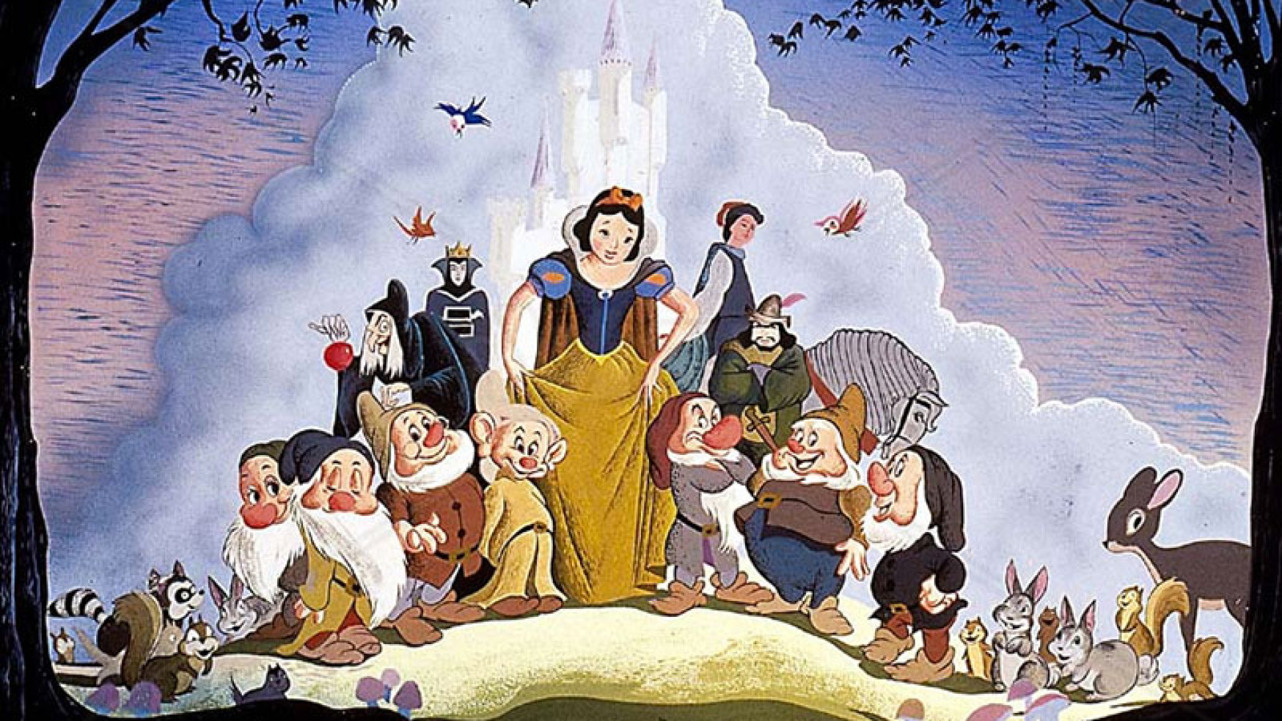
BIANCANEVE E I SETTE NANI

Slide 4
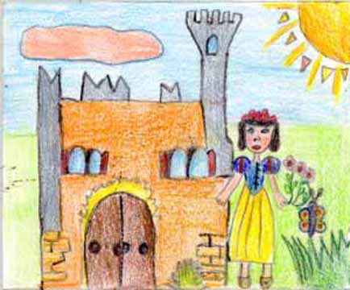
C’era una una volta una principessa che si chiamava biancaneve perche’ aveva i capelli neri come l’ebano e la pelle bianca come la neve.

Slide 5
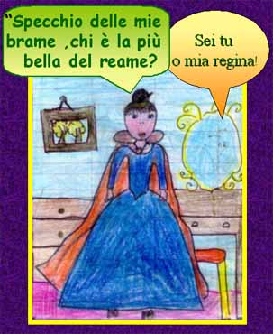
Aveva però una matrigna molto bella e vanitosa, che ogni giorno interrogava lo specchio magico per avere la conferma di essere la più bella.

Slide 6
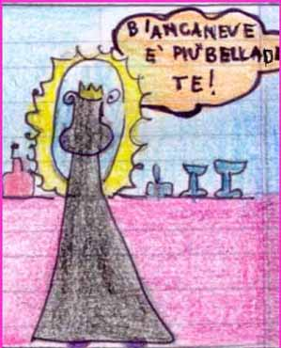
Ma un brutto giorno però, lo specchio le rispose in modo diverso: "Tu sei bella, ma Biancaneve è più bella di te!"
A queste parole la matrigna si infuriò a tal punto che chiamò il cacciatore e gli ordinò di uccidere la principessa.

Slide 7
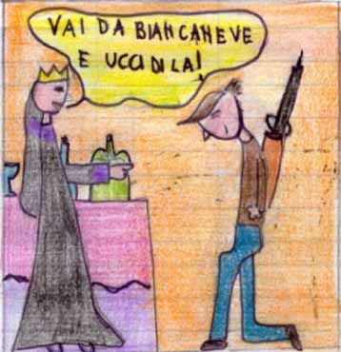
Chiamò allora il cacciatore e gli ordinò di uccidere la povera principessa: <<Vai nel bosco – gli disse – e uccidi Biancaneve, portami poi il suo cuore, come prova della sua morte>>.

Slide 8
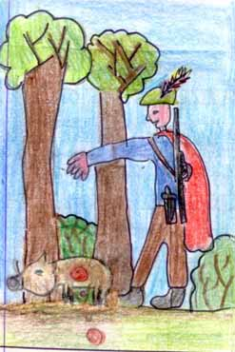
Il cacciatore però non aveva il coraggio di uccidere Biancaneve, allora uccise un cinghiale e gli strappò il cuore dicendo: <<Alla regina porterò come prova, il cuore di un cinghiale; sono sicuro che non si accorgerà dell'inganno>>.

Slide 9
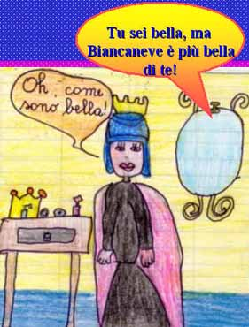
Convinta di non avere più rivali, la matrigna interrogò lo specchio: "Specchio delle mie brame chi è la più bella del reame?" .
"Tu sei bella, ma Biancaneve è più bella di te" rispose lo specchio.
La regina capì di essere stata ingannata.

Slide 10
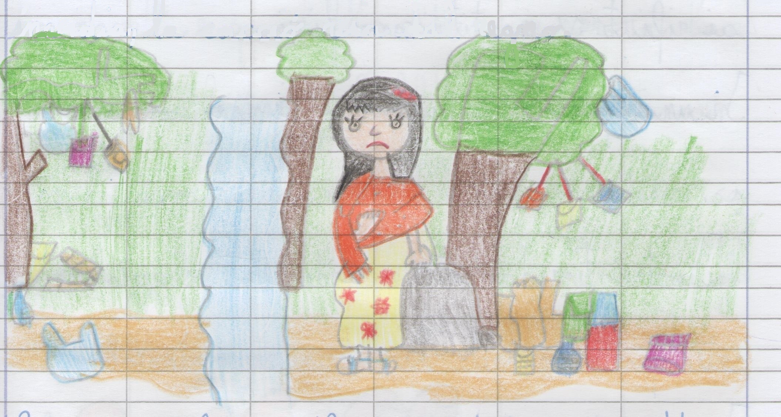
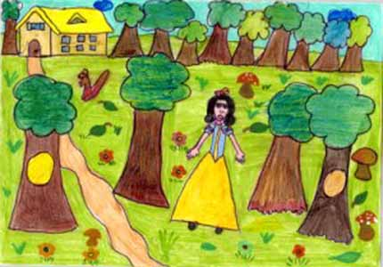
La povera fanciulla vagò giorno e notte nei boschi pieni di rifiuti, tra grandi alberi pieni di buste di carta, lattine e bottiglie. Man mano che camminava notava che il bosco diventava sempre più pulito e ai rifiuti si sostituivano fiori.

Slide 11
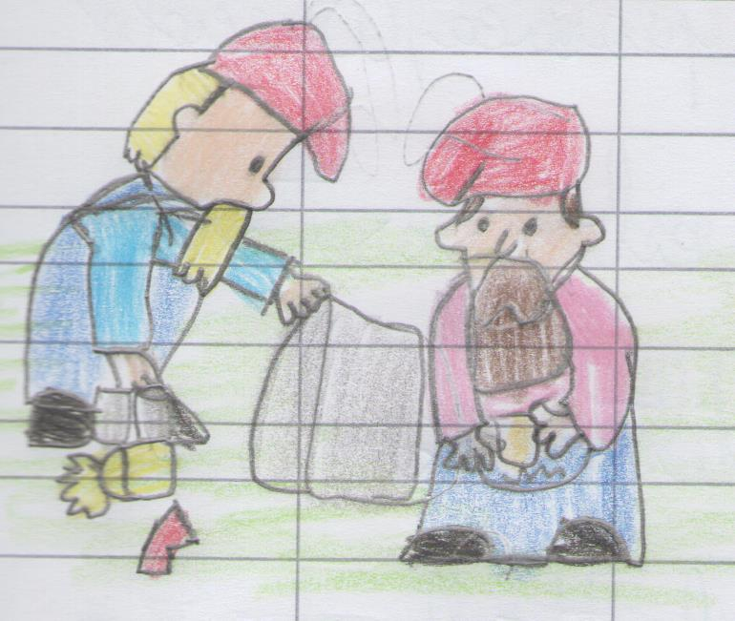
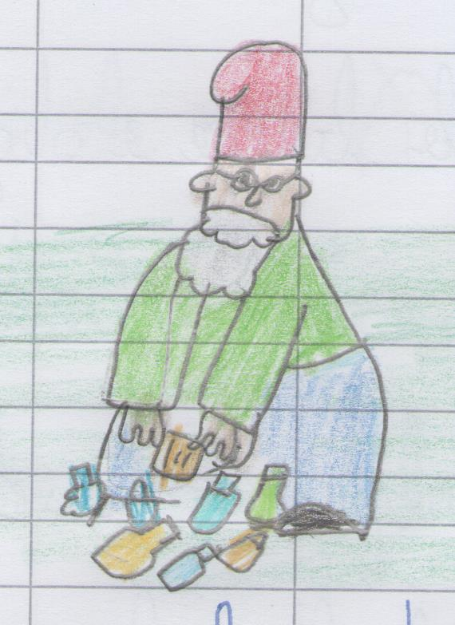
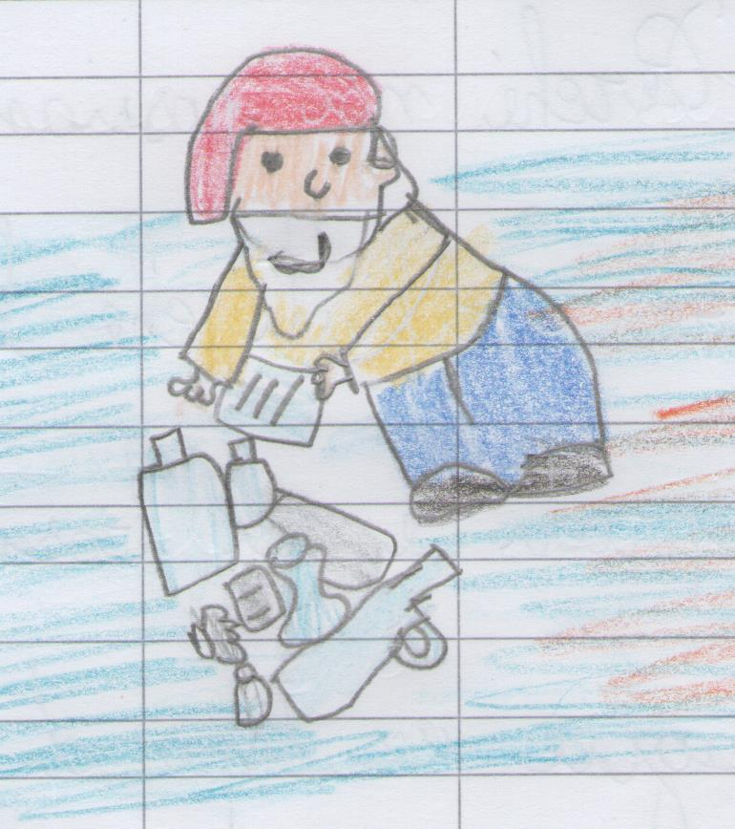
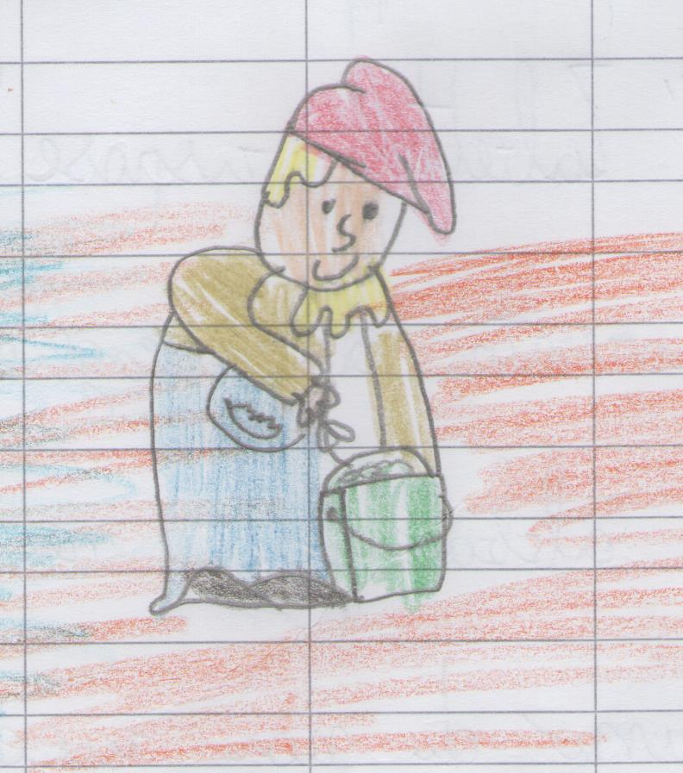
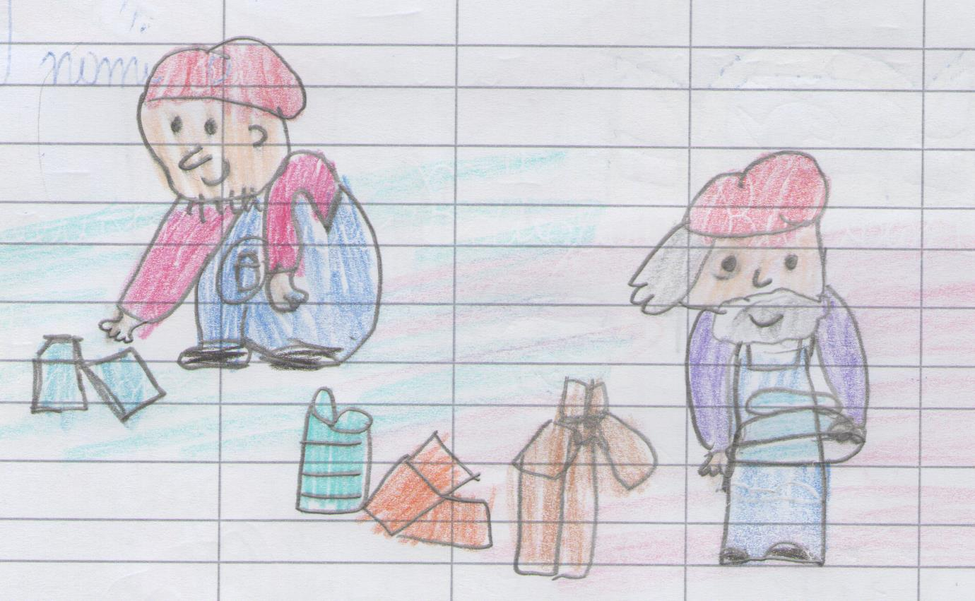
QUESTO SUCCEDEVA perché SETTE NANETTI PASSAVANO LE GIORNATE A RACCOGLIERE RIFIUTI CHE LA GENTE ABBANDONAVA NEI BOSCHI.
IL NANO BARATTOLO RACCOGLIEVA LATTINE DI ALLUMINIO INSIEME A TUBETTOLO, FOGLIOLO SI OCCUPAVA DEL CARTONE, BOTTIGLIOLO DELLE BOTTIGLIE DI PLASTICA, BUCCIOLO SI OCCUPAVA DEGLI SCARTI DI CIBO, VASETTOLO DEL VETRO E CARTOCCIOLO DEL TETRAPAK.

Slide 12
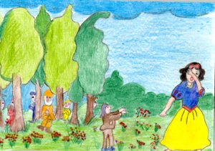
BIANCANEVE DISSE AI NANETTI CHE ERANO BRAVI A PULIRE L’AMBIENTE E, POI, VIDE UNA GRAZIOSA CASETTA; INCURIOSITA SI AVVICINò ED ENTRò.

Slide 13
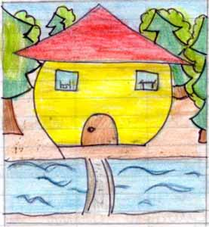
Tutto era piccolo: i letti, i tavoli, le tazze, insomma chi ci abitava doveva essere proprio piccolo.
Era quella, infatti, la casa dei sette nani, che durante il giorno lavoravano alla miniera per estrarre i minerali.

Slide 14
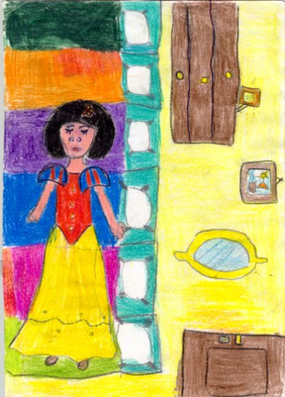
Biancaneve rimase meravigliata dal disordine che vi regnava; riordinò allora la stanza e poi salì nella cameretta: rifece i letti, spazzò il pavimento e… dalla stanchezza si distese sui soffici lettini e lì si addormentò.

Slide 15
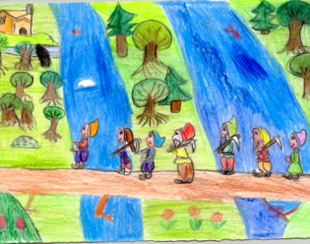
Grande fu la sorpresa quando arrivarono a casa i nani e trovarono le stanze perfettamente in ordine.
<<Deve essere entrato qualcuno, non è da noi tanto ordine>> esclamarono meravigliati.
E infatti, appena entrati in camera, scoprirono la bella sconosciuta e rimasero incantati dalla sua bellezza.

Slide 16
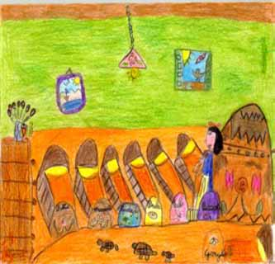
Biancaneve si svegliò, e trovandosi circondata da quegli omini, capì di essere nella casa dei sette nani, cugini dei pulitori del bosco.
Piangendo, raccontò loro la sua triste storia.

Slide 17
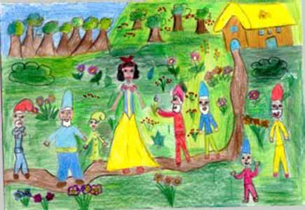
I nani le proposero di vivere con loro.
Li avrebbe aiutati nelle faccende domestiche, mentre loro erano al lavoro.

Slide 18
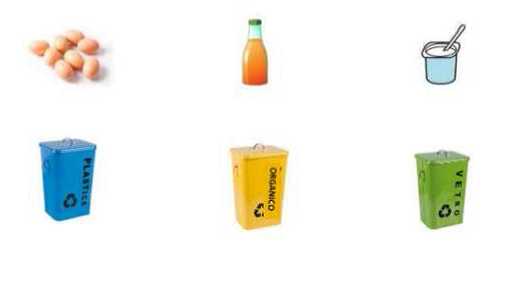
LA COLAZIONE DEI SETTE NANI
Ogni mattina i sette nani fanno colazione con uova, pane, succhi di frutta e yogurt. Quante uova mangia ogni nanetto se Biancaneve ne prepara 14? Ogni piccolo nano consuma anche uno yogurt e una bottiglietta di succo di frutta. Quanti yogurt in tutto? Quanti succhi? In quali contenitori Biancaneve conferirà gli avanzi di cibo, le bottiglie e i vasetti vuoti?
Uova preparate da Biancaneve 14
N° di nanetti 7
Uova consumate singolarmente 2
Succhi di frutta bevuti 7
Vasetti di yogurt consumati 7

Slide 19
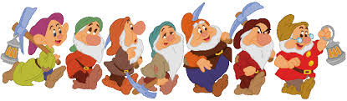
In fila indiana vanno i sette nani marciano, cantano e batton le mani.
Dotto, il saggio, recita una poesia bla bla...
Brontolo borbotta, ma è una mania boh boh...
Pisolo ha sonno e sbadiglia di gusto ah ah...
Gongolo è contento e si sente un bel fusto oh oh...
Mammolo ha fame e mangia una banana gnam gnam...
Eolo starnuta e pare il vento di tramontana eccì eccì...
Cucciolo, il piccino, non mangia ma beve glu glu...
Arrivati a casa li aspetta Biancaneve la la...
In fila indiana vanno i sette nani marciano, cantano e batton le mani.

Slide 20

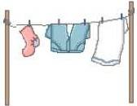

ILBUCATO DI BIANCANEVE
Durante il giorno Biancaneve dovrà lavare la biancheria dei sette nani. Ogni nanetto ha sporcato un paio di calzini, un pantaloncino, una maglietta, una casacca e un berretto. Quanti indumenti laverà Biancaneve?
Quanti calzini? ----------------- 14
Quanti pantaloncini?--------- 7
Quante magliette?-------------- 7
Quante casacche? --------------- 7
Quanti berretti? ----------------- 7
Quanti indumenti in tutto?- 42

Slide 21
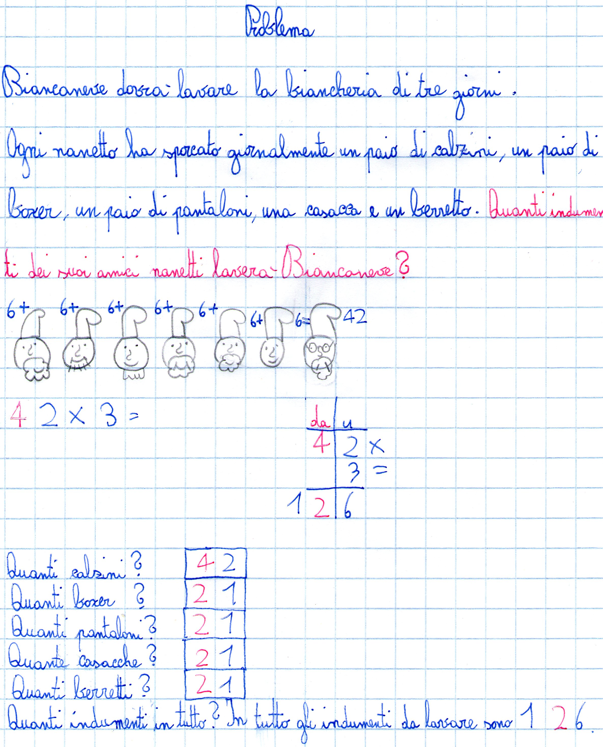

Slide 22
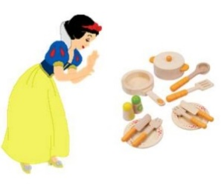
BIANCANEVE IN CUCINA
E’ sera, Biancaneve è stanca ma non può ancora andare a dormire perchè deve mettere in ordine la cucina.
Le toccherà lavare tutte le stoviglie sporche del pranzo e della cena.
Quante stoviglie dovrà lavare?
STOVIGLIE | PRANZO | CENA | TOTALE STOVIGLIE
PIATTI | 7 | 7 | 14
FORCHETTE | 7 | 7 | 14
CUCCHIAI | 7 | 7 | 14
COLTELLI | 7 | 7 | 14
BICCHIERI | 7 | 7 | 14
TOTALE | 35 | 35 | 70

Slide 23
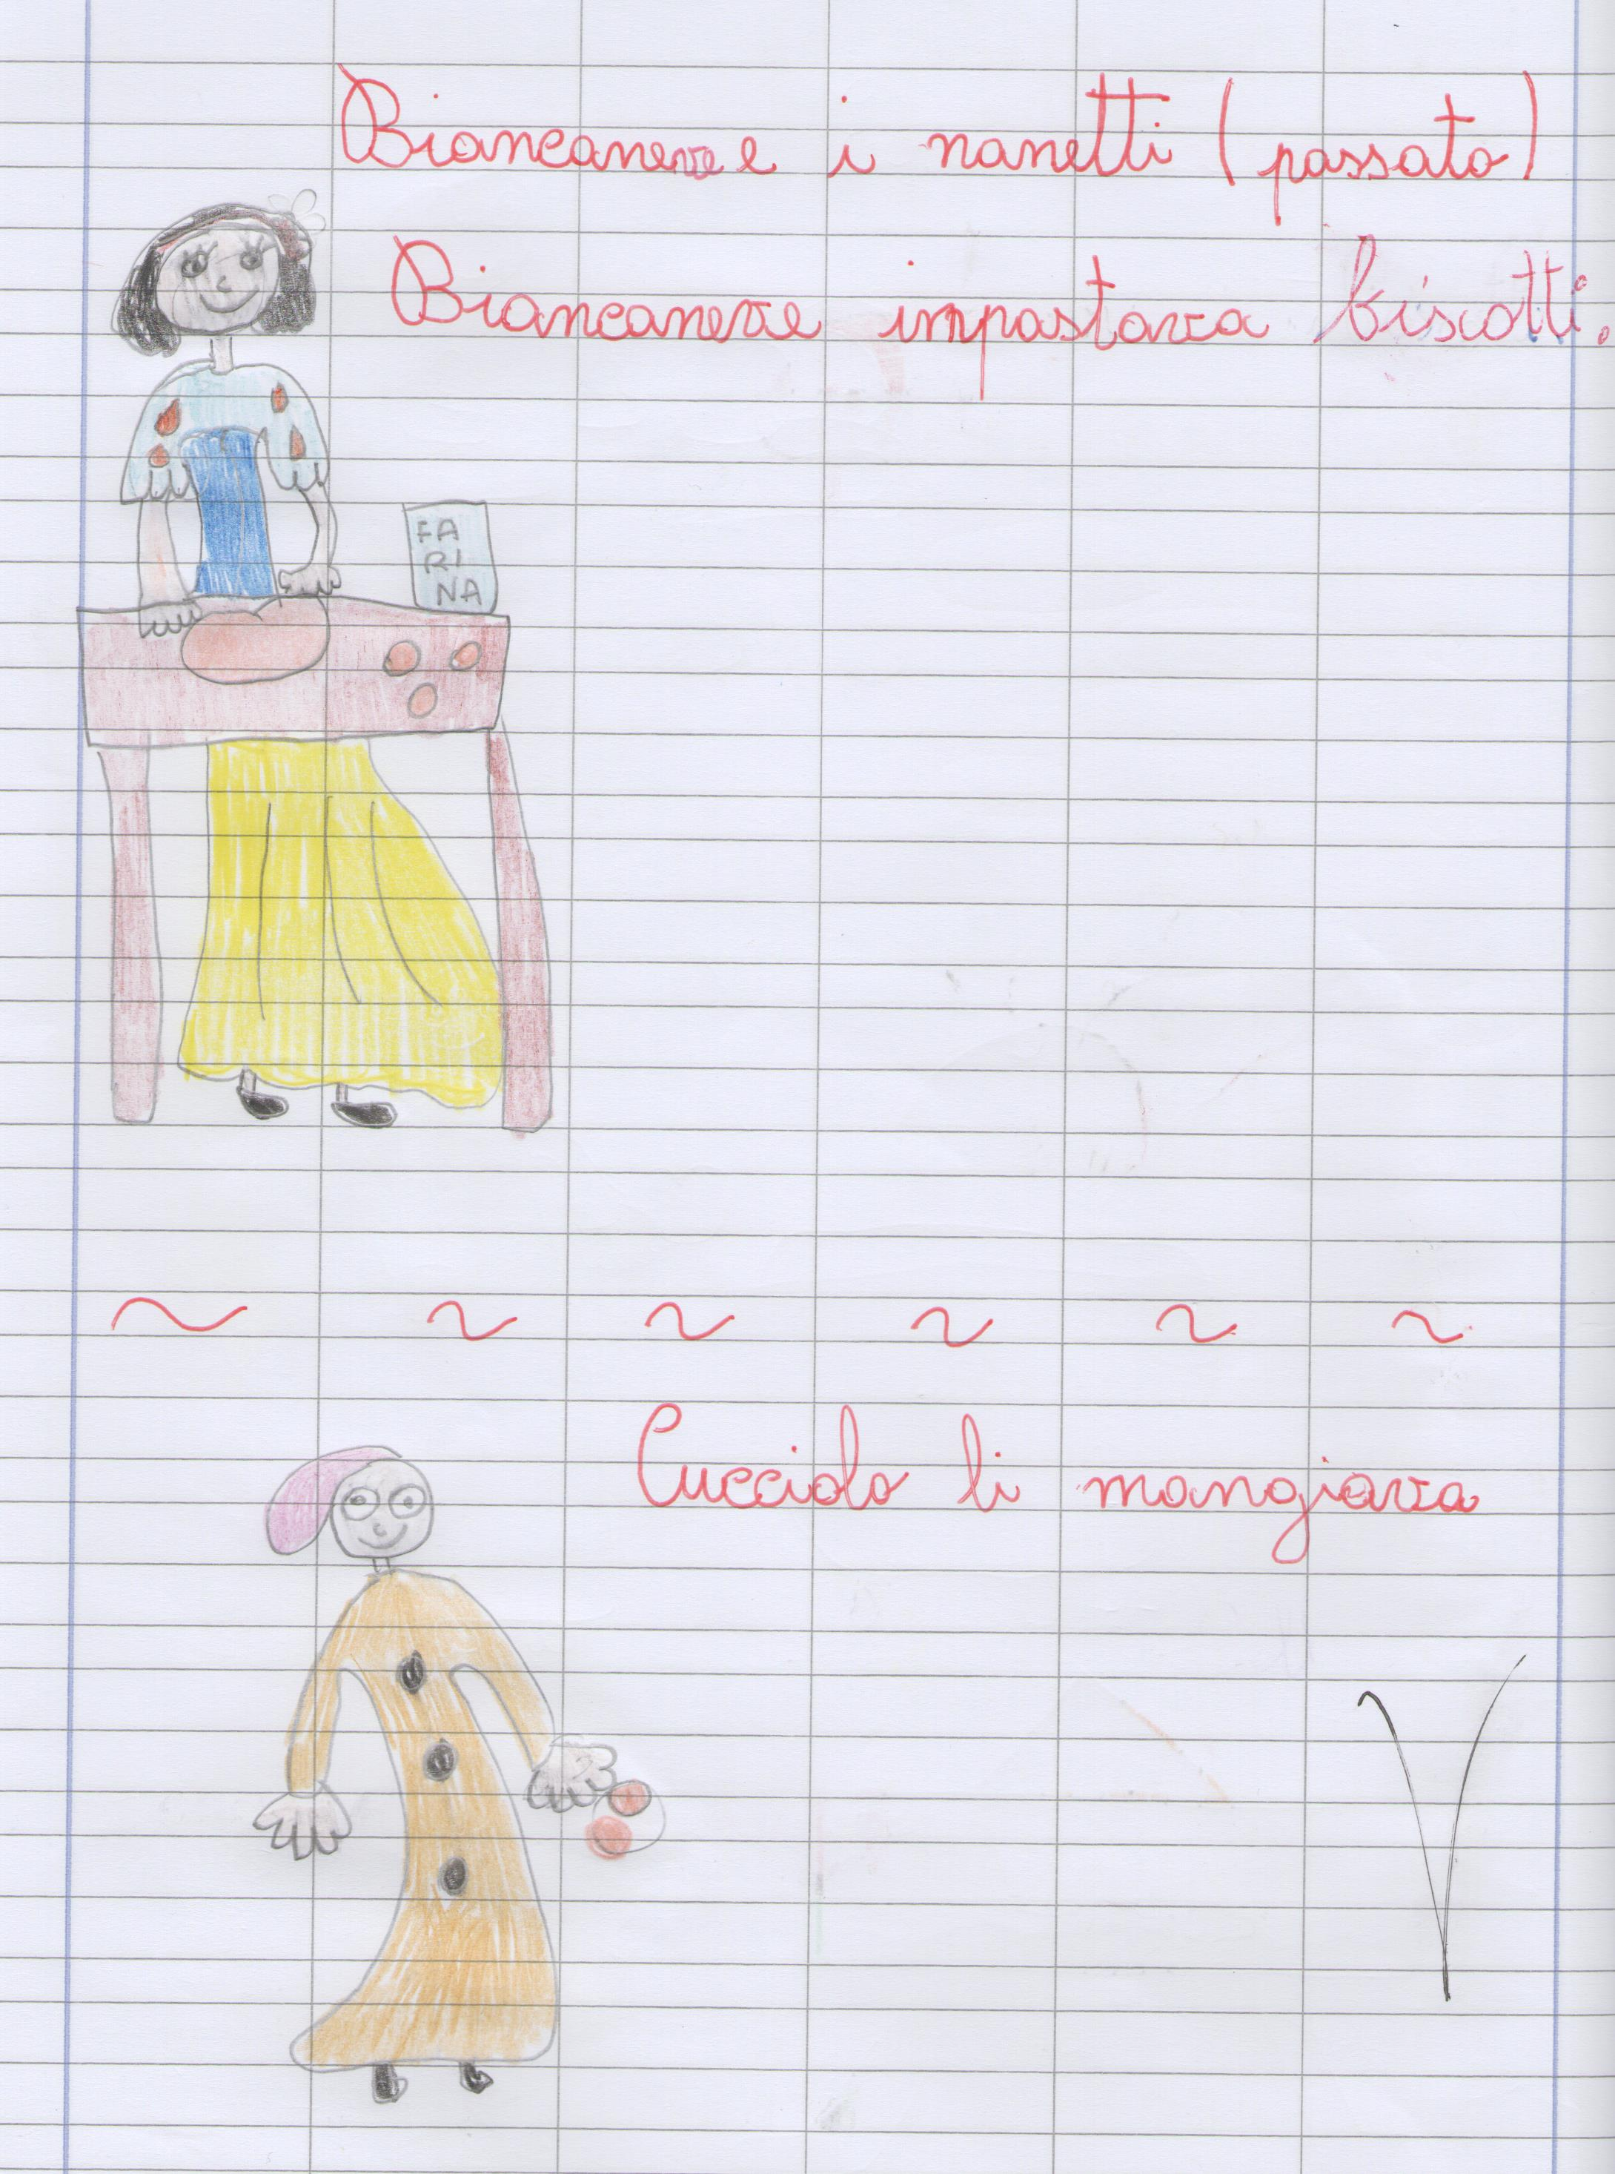
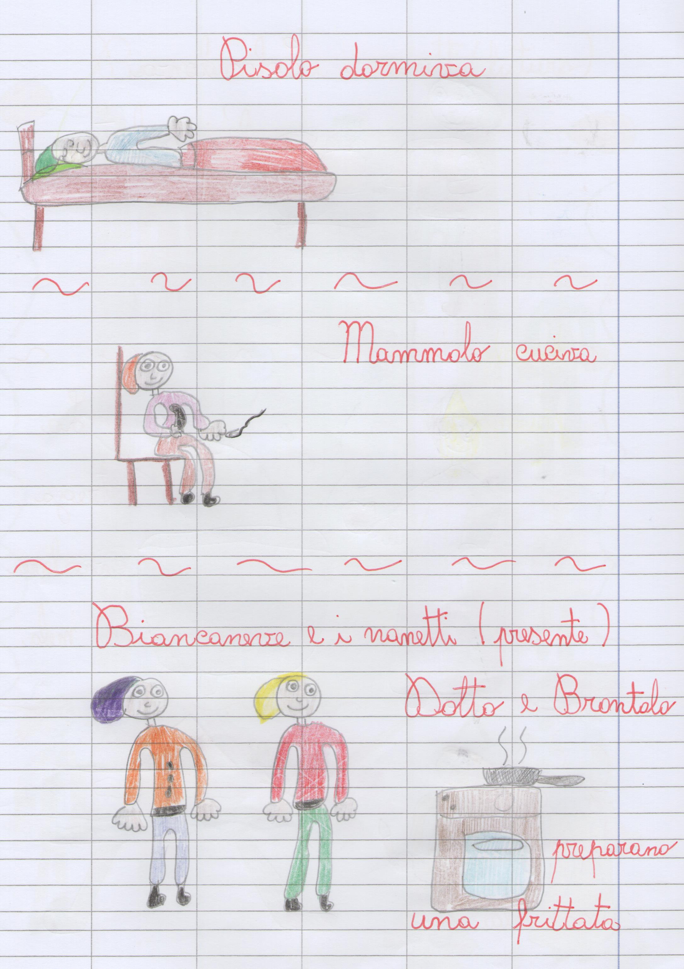
Ogni DOMENICA i nanetti aiutano biancaneve

Slide 24
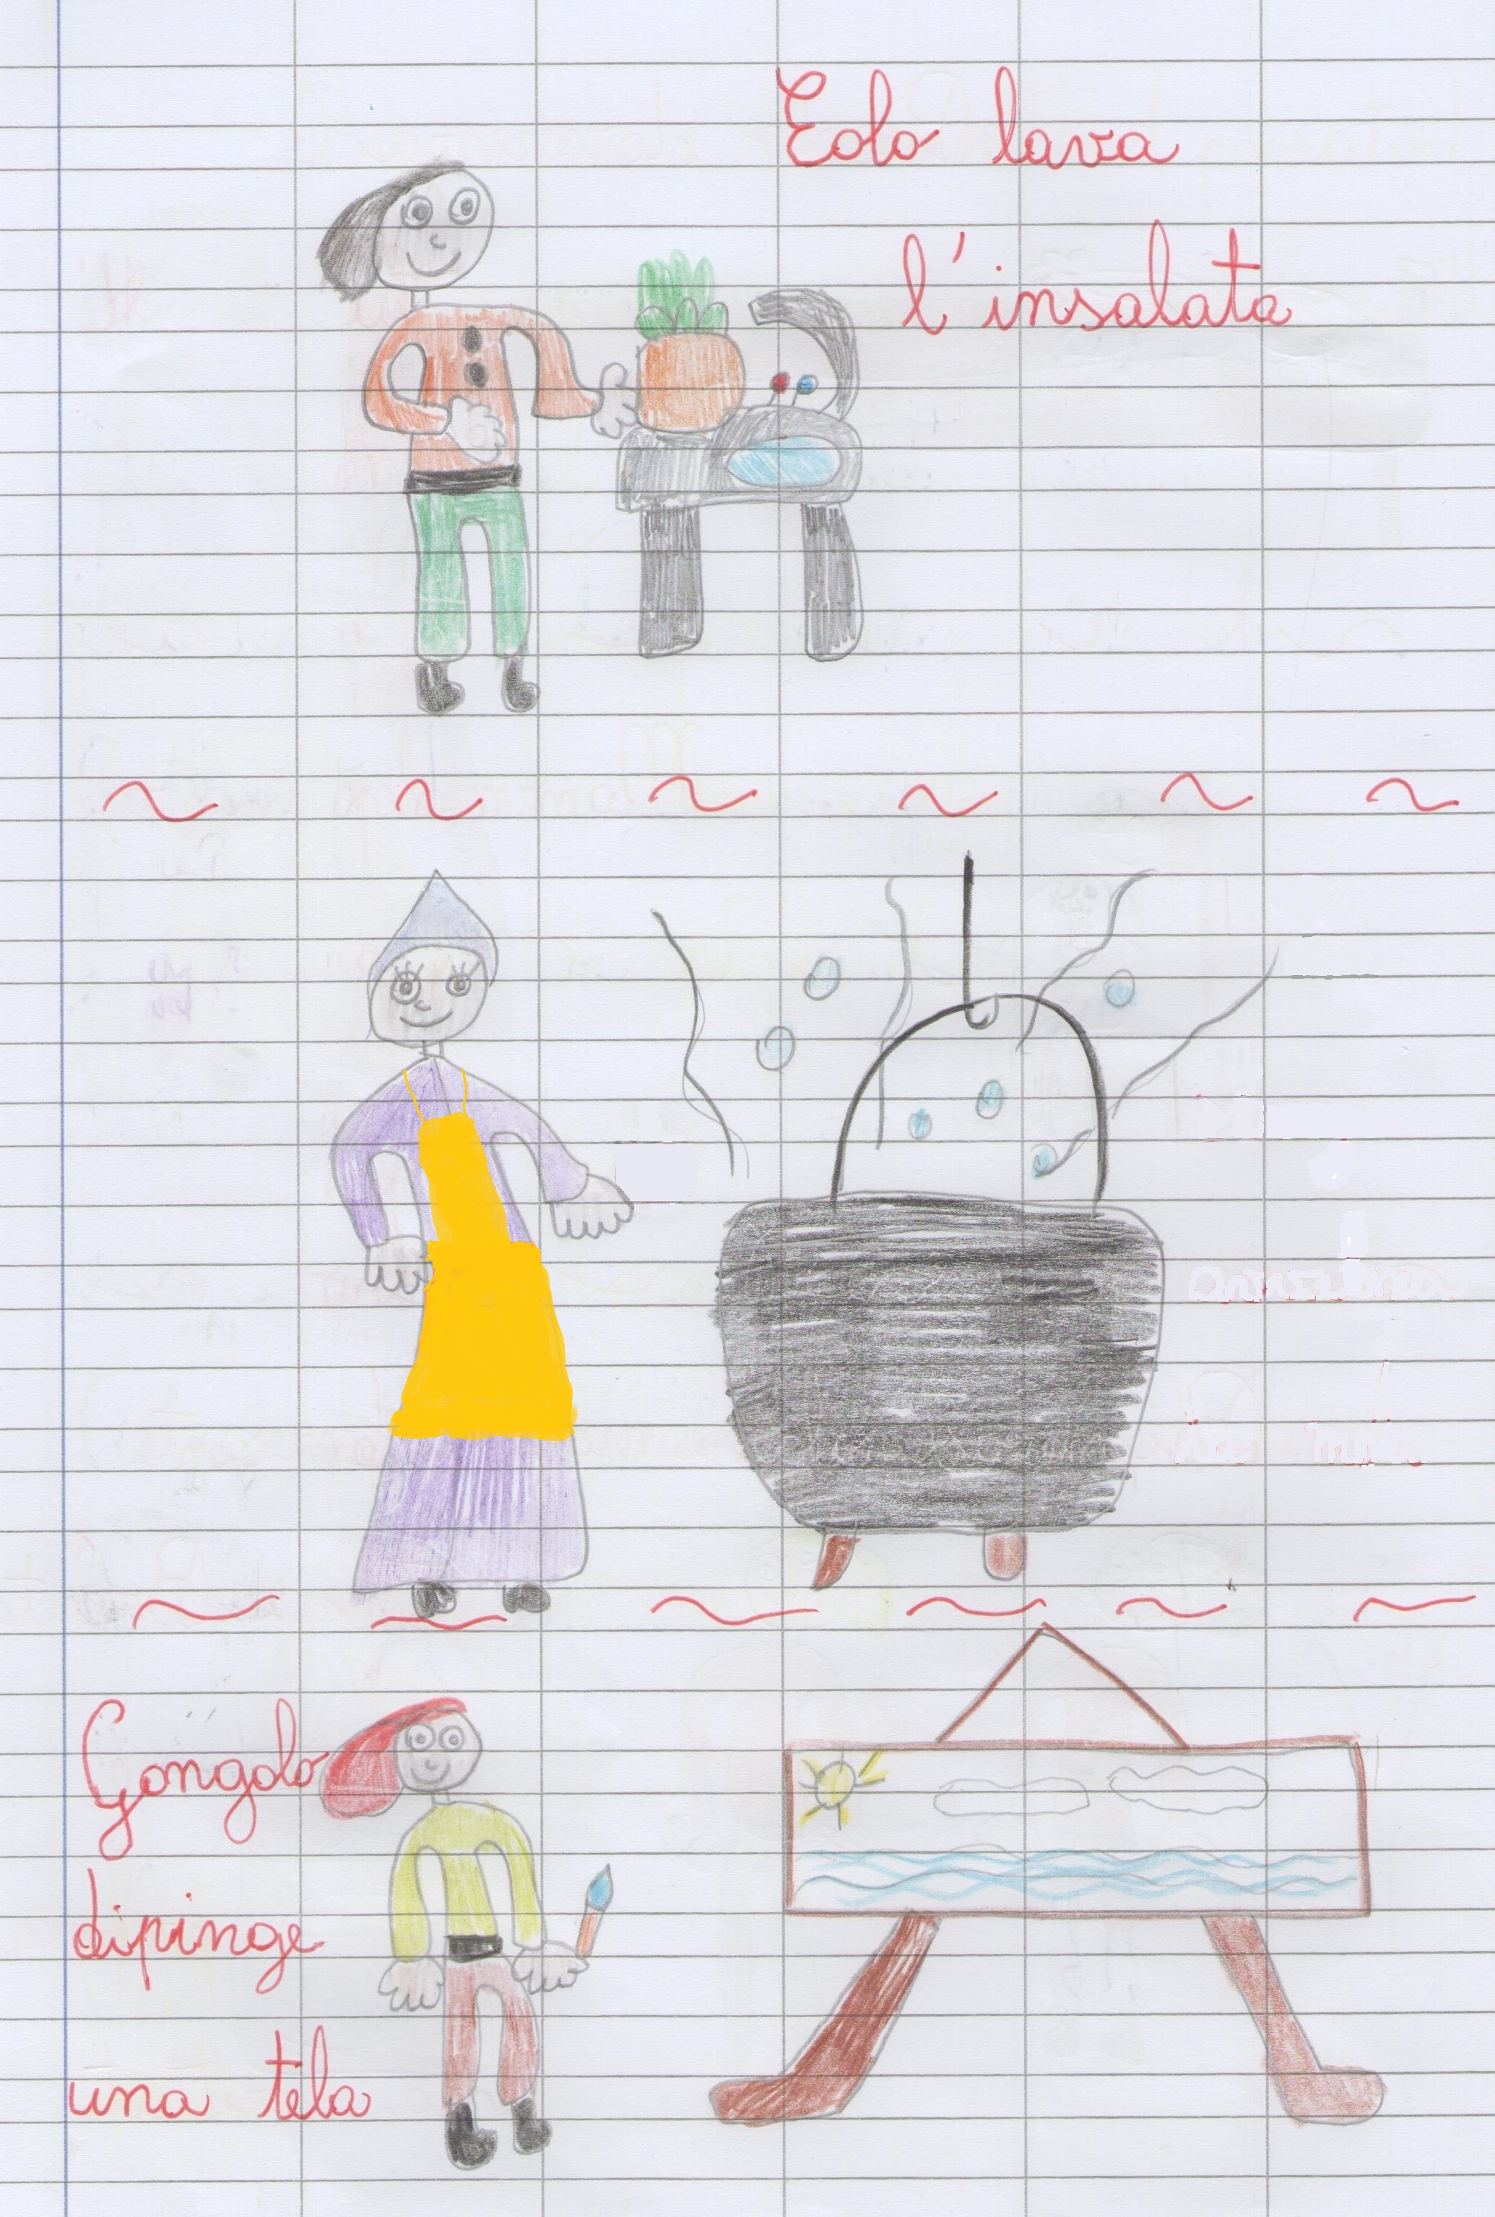
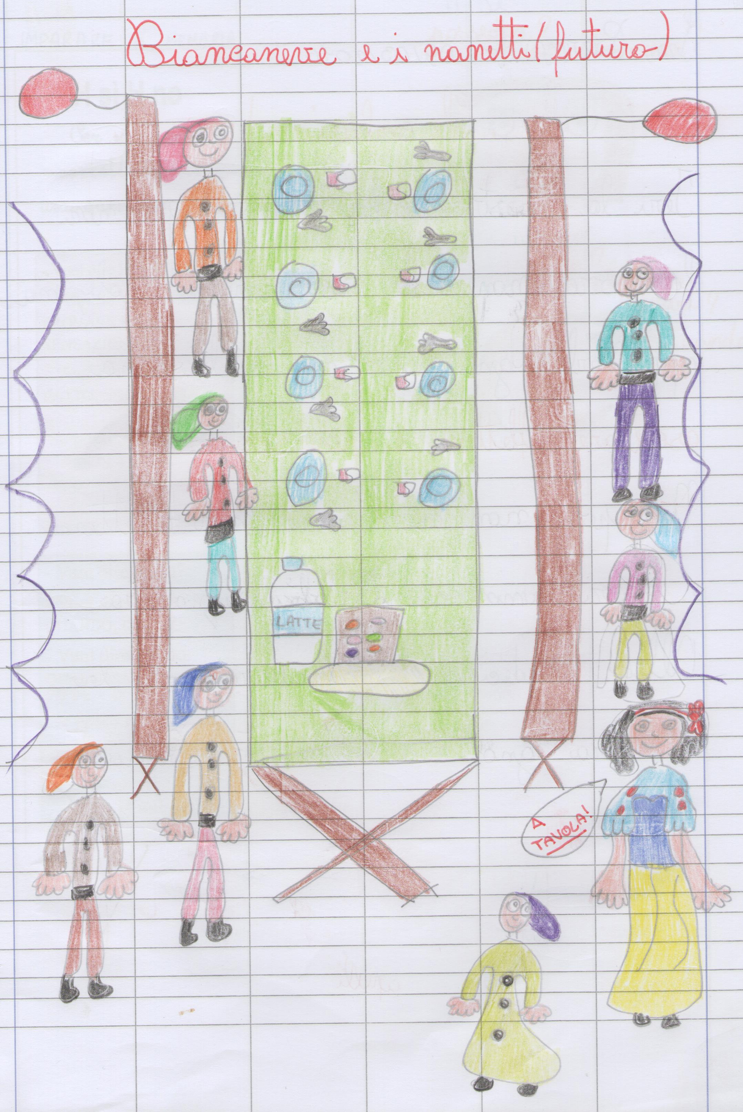

Slide 25
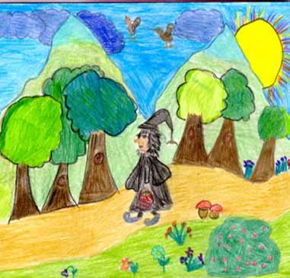
La matrigna voleva a tutti i costi trovare la sua rivale per eliminarla.
Si travestì da vecchia e partì alla sua ricerca.
Attraversò monti, valli, pianure, finchè giunse alla casa dei sette nani.

Slide 26
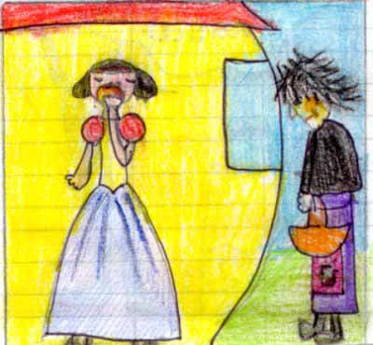
Bussò alla porta e appena vide affacciarsi alla finestra Biancaneve le si rivolse con fare gentile: <<Bella fanciulla ti offro questa mela rossa e saporita>>.
Biancaneve accettò l'offerta e ringraziò la gentile vecchietta che proseguì il cammino.

Slide 27
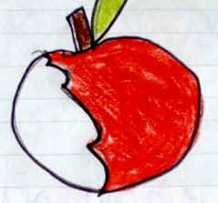
Ma, ahimè, la mela era avvelenata e... al primo morso, Biancaneve cadde a terra.

Slide 28
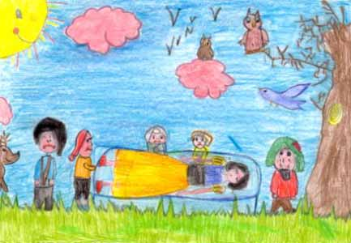
La sera, quando i nanetti tornarono a casa, trovarono Biancaneve stesa a terra, morta.
Si disperarono, ma inutilmente; non riuscirono a farla ritornare in vita.
La adagiarono allora in una bara di cristallo.

Slide 29
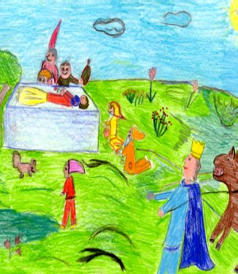
Dopo alcuni giorni passò di lì un principe in sella al suo cavallo.
Scorse i nanetti piangenti sulla bara di cristallo, si avvicinò e con grande stupore vide la bellissima fanciulla morta.

Slide 30
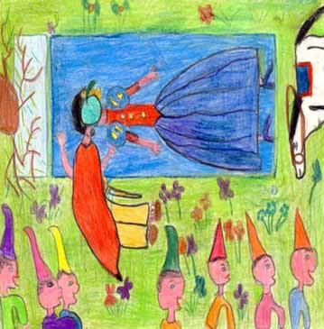
Il principe scese daL cavallo e baciò la bella principessa.

Slide 31
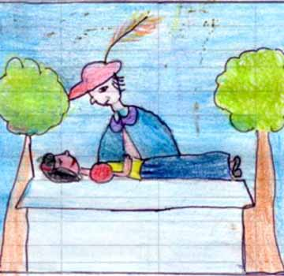
Immediatamente Biancaneve aprì gli occhi, sorrise al principe e si sollevò dal cuscino.

Slide 32
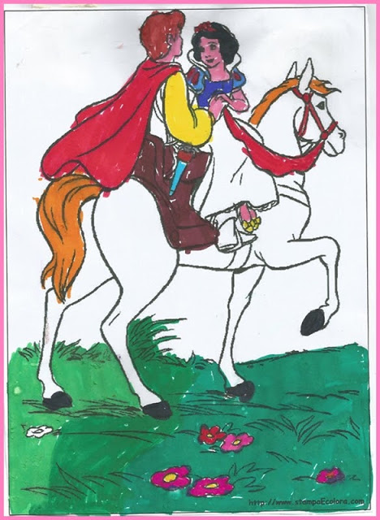
Il principe la invitò a salire sul suo cavallo bianco e insieme si avviarono al castello.

Slide 33
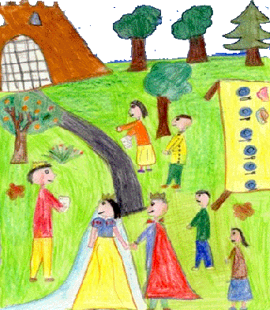
Biancaneve e il principe si sposarono.
Diedero una festa bellissima, a cui parteciparono tanti invitati.

Slide 34
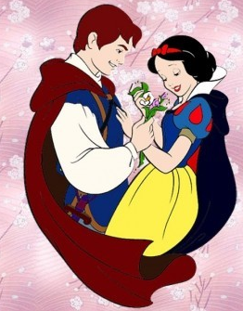
Alle nozze di Biancaneve con il principe parteciparono 57 cortigiani, 7 regine, 7 re e i 7 nani. Quanti invitati in tutto?
Alla festa non si presentarono 12 cortigiani. Quanti partecipanti erano presenti?
 | Invitati in tutto 78
Cortigiani | Re e Regine | Nani
57 | 14 | 7
 | Operazione: addizione
 | Partecipanti alla festa 66
Invitati in tutto 78 |  | Cortigiani non presenti 12
 | Operazione: sottrazione

Slide 35
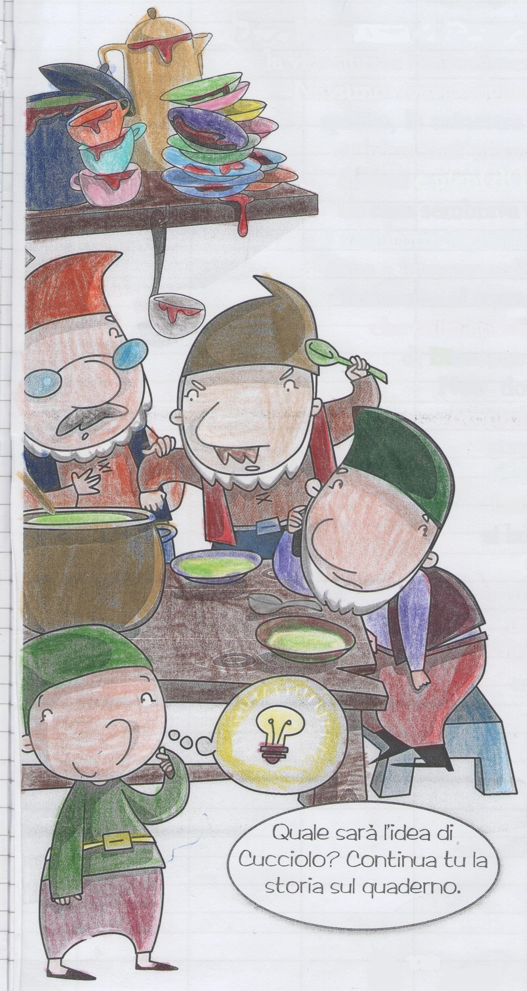
Dopo le nozze di biancaneve, nella casetta dei sette nani la vita riprese faticosamente.
Nessuno aveva voglia di fare niente: il fuoco era spento, la minestra bruciava, i piatti erano sempre sporchi e i letti sempre disfatti.
I nani tutte le mattine si alzavano all’alba e andavano a lavorare, poi, al tramonto tornavano stanchi e silenziosi e se qualcuno apriva la bocca era per parlare di biancaneve.
Questa situazione non poteva durare a lungo e cosi un bel giorno a cucciolo venne un’ idea…

Slide 36
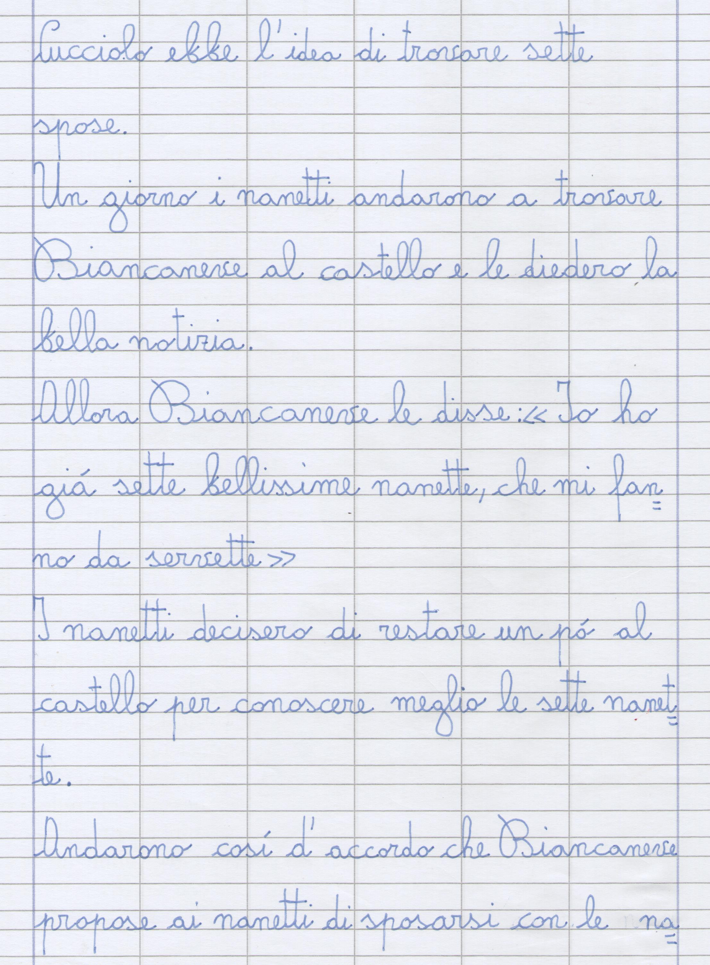
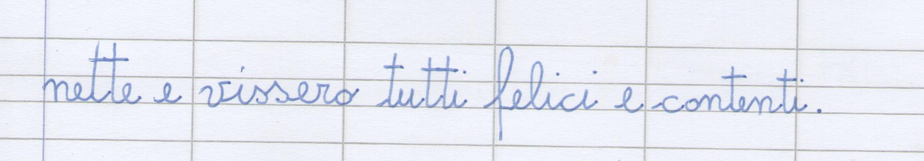

Slide 37
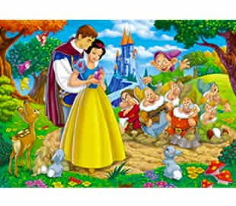
E VISSERO…. Tutti FELICI E CONTENTI.

Slide 38
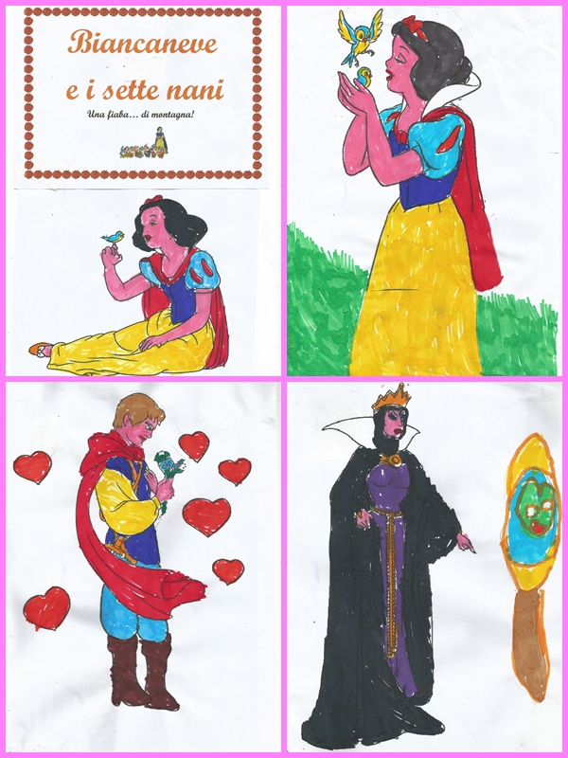
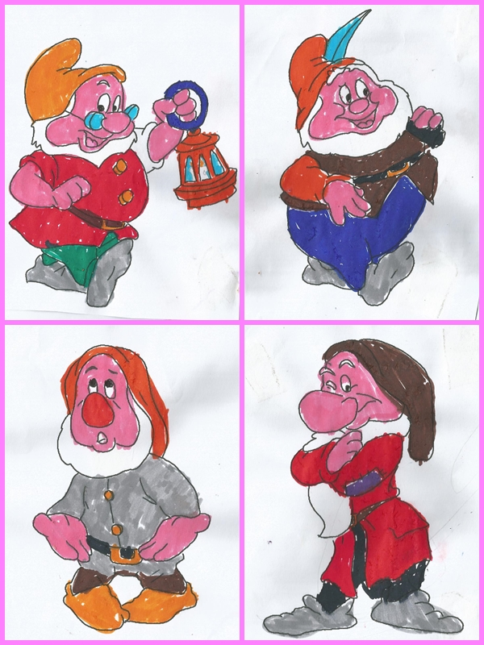
I NOSTRI DISEGNI

Slide 39
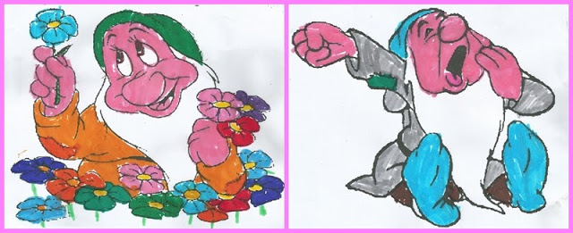

Slide 40
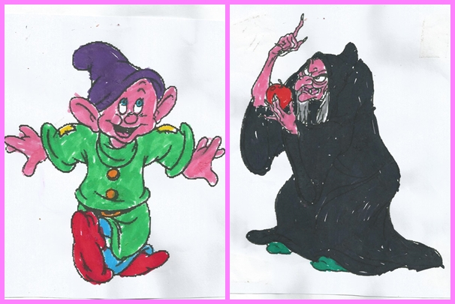

Slide 41
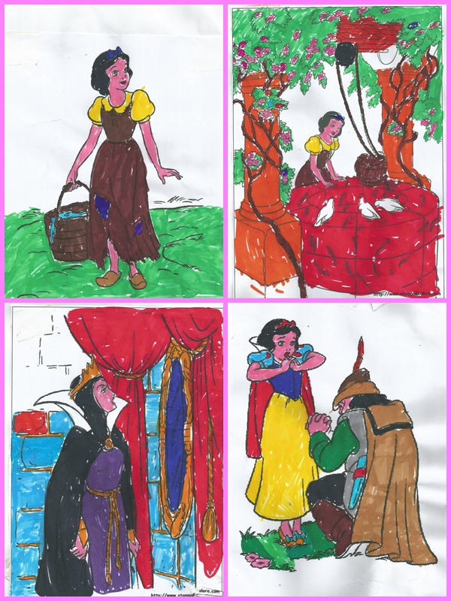
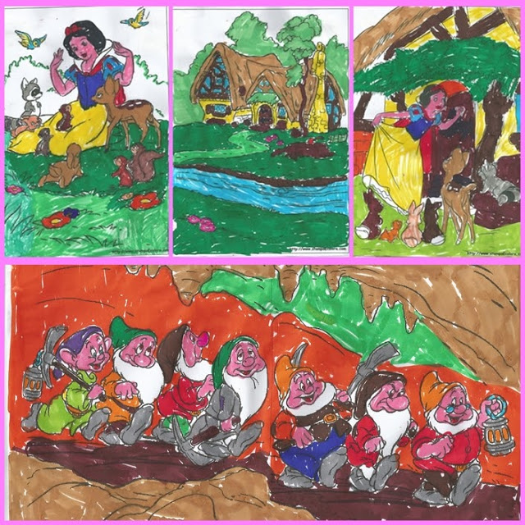

Slide 42
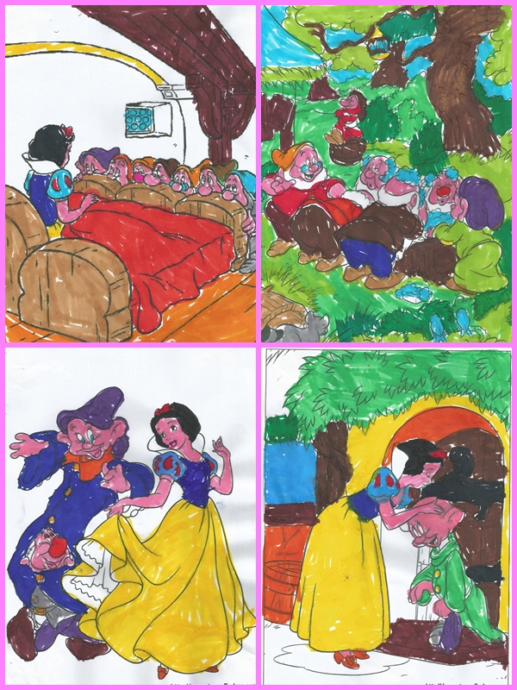


Slide 43


Slide 44



Slide 45
GRAZIE BIANCANEVE DI AVERCI FATTO ANCORA SOGNARE
FILIPPO – ANGELO MAIO – ANGELO MURACA – ANDREA – DENNIS – FRANCESCO PAOLA – SALVATORE – DIEGO – FRANCESCO TALARICO – MARIANO – CRISTIAN – MARIA GRAZIA – ISABELLA – MARIA ASSUNTA – THAIS – ELèNA – AZZURRA – FILOMENA – ALESSANDRA – ELISA – NOEMI - ELLADE – VINCENZA –VERONICA - SILVANA – ALESSIA.

